Slide 1
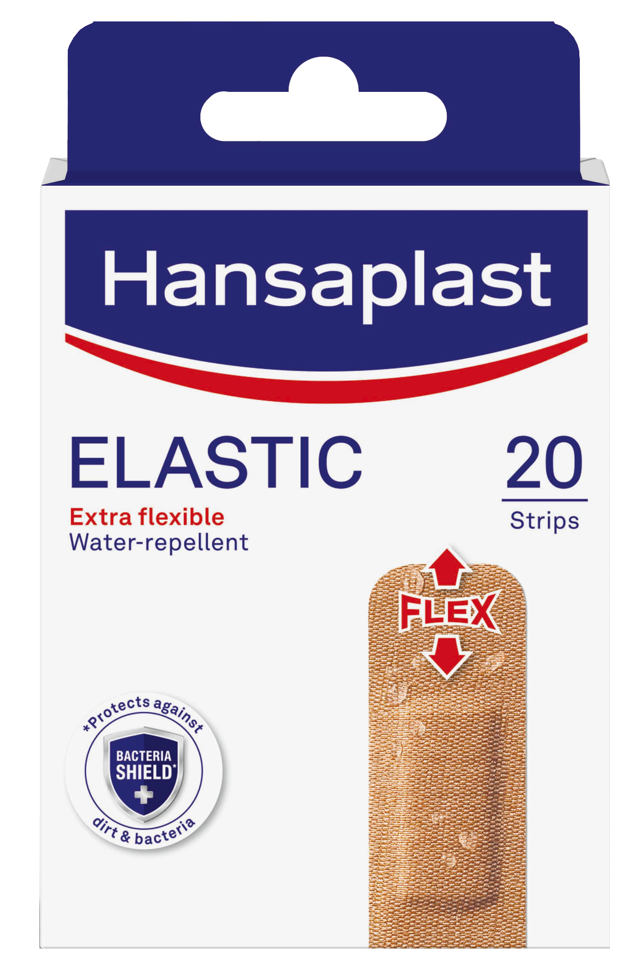
Willkommen bei Beiersdorf!
6. Ansible Anwendertreffen
York von Löw – Director IT Operations

Slide 2
170
Beiersdorf
In Zahlen
Standorte
9,5 Mrd. €
Umsatz in 2023
3.500
Azure
>22.000
Server
Cloud
Mitarbeiter weltweit
24
120
Fabriken
1920
IT-Infrastruktur Mitarbeiter weltweit
Switches

Slide 3
Ansible Not Only for DevOps Unicorns
Warum Ansible auch in IT-Infrastruktur und Operations eine gute Wahl ist

Slide 4
Agenda
1
Ansible: Mehr als nur DevOps – Ein Werkzeug für die gesamte IT
2
Ansible als Bestandteil einer IaC Gesamtstrategie
3
Wo steht die Beiersdorf IT mit Ansible?
4
Herausforderungen beim Einsatz in IT Infrastruktur & Operations
5
Lösungsansätze

Slide 5
Ansible Relevanz Mehr als nur DevOps – Ein Werkzeug für die gesamte IT

Slide 6
Mehr als nur DevOps – Ein Werkzeug für die gesamte IT
Einfache Automatisierung komplexer Aufgaben
Umfangreiche Modulbibliothek, deklarative Playbooks
Nahtlose Integration
Integrationen in CMDBs, Monitoringsysteme und andere IT-Service-Management-Tools
Agentenlose Architektur
keine zusätzliche Softwareverwaltung, vereinfachte Wartung, keine „Performance“ Diskussion
Sicherheit und Compliance
Effizientes Konfigurationsmanagement
zentrale Verwaltung von Sicherheitsrichtlinien und Compliance-Standards, wiederholbare Playbooks, Umsetzung von Patch Management
zentrale Plattform, Konsistenz der Infrastruktur, Reduzierung menschlicher Fehler
Flexibilität und Erweiterbarkeit
Umfassendes Management von Bereichen wie Netzwerkgeräten, Patchen von Betriebssystemen oder das Ausrollen von Anwendungen

Slide 7
Ansible & Strategie Ansible als Bestandteil einer IaC Gesamtstrategie

Slide 8
CLOUD
STRATEGY
Retain Kein "Lift & Shift" von Anwendungen, die funktional unverändert bleiben
Refactor Vorbereitung auf Transformation und Kostenoptimierung
Lifecycle / Repurchase SaaS als bevorzugtes Bereitstellungsmodell
zur Erneuerung bestehender Prozesse
Build Neue Innovationen werden "Cloud-nativ" entwickelt (vorzugsweise auf PaaS) oder als
SaaS angewendet
OPERATION
AS CODE
Automation:
Operations as Code automatisiert und
kodifiziert Aufgaben mithilfe von Softwareentwicklungspraktiken für eine
End-to-End-Automatisierung.
Infrastructure as Code (IaC):
Behandelt Infrastrukturkomponenten als programmierbare, deklarative Entitäten,
indem diese durch Code definiert und
verwaltet werden.
Consistency and Scalability:
Durch die Anwendung von Codierungs-
praktiken auf operationale Aufgaben
ermöglicht es konsistente, reproduzierbare
und skalierbare Infrastrukturen.
DevOps Integration:
Operations as Code stimmt sich mit der
DevOps-Kultur für Entwicklungs- und Operationsteams ab.
OPERATIONAL
EXCELLENCE
Efficient Processes:
Aufgaben und Werkzeuge optimieren, Zeit und Aufwand sparen
Continuous Improvement:
Prozesse regelmäßig verfeinern, Automatisierung und neue Technologien nutzen
Secure by design:
Sicheres Design sowie vollständiges Lifecycle- und Patch-Management sicherstellen
Proactive Monitoring
Probleme schnell erkennen und lösen, Ausfallzeiten minimieren
Agile & Cost-Conscious
Anpassung an sich ändernde Bedürfnisse, Ressourcen für Kosteneinsparungen und Effizienz optimieren

Slide 9
Ansible Integration in IT-Strategie
Cloud Strategy
Automation
Operational Excellence
Infrastructure as Code (IaC)
Multi-Cloud /Hybrid-Cloud
CI/CD
Sicherheit und Compliance
Zentrale Verwaltung und Konsistenz
Agentenloser Betrieb
Integration in CI/CD-Pipelines
Skalierbare Automatisierung
Schnelle Bereitstellung und Skalierbarkeit
Reduzierung manueller Fehler
Automatisierung
Kosten- und Zeitersparnis
Sicherheit und Compliance

Slide 10
Wo steht die Beiersdorf IT mit ansible?

Slide 11
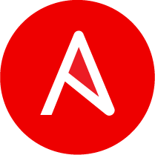
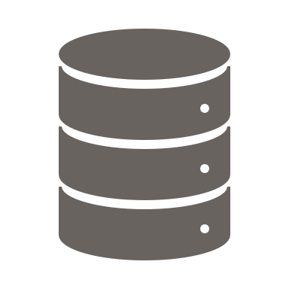
Wo steht die Beiersdorf IT mit ansible?
Technische Implementierung
Server
Ansible Automation Platform - 2023
Windows Patch Management, Windows Konfiguration, Dell Hardware Treiber und BIOS-Updates, Print Server Setup/Role Deployment
Trainings
Netzwerk
Platform Management DO467
Windows Automation DO417VT
Linux Automation RH294VT
Cisco iOS Update, VLAN Erstellung, Backup von Konfigs und Löschen von Konfigs vor HW Lifecycle
Community
EntraID / Active Directory
Kickoff
Definition of Standards
Upskilling
Domain Controller Setup, Zertifikatsverteilung cross-domain, Shopfloor Domain automation,
GPOs zu Ansible überführt
Organisatorisch
Technisch

Slide 12
Ansible Herausforderungen Herausforderungen beim Einsatz in IT-Infrastruktur & Operations

Slide 13
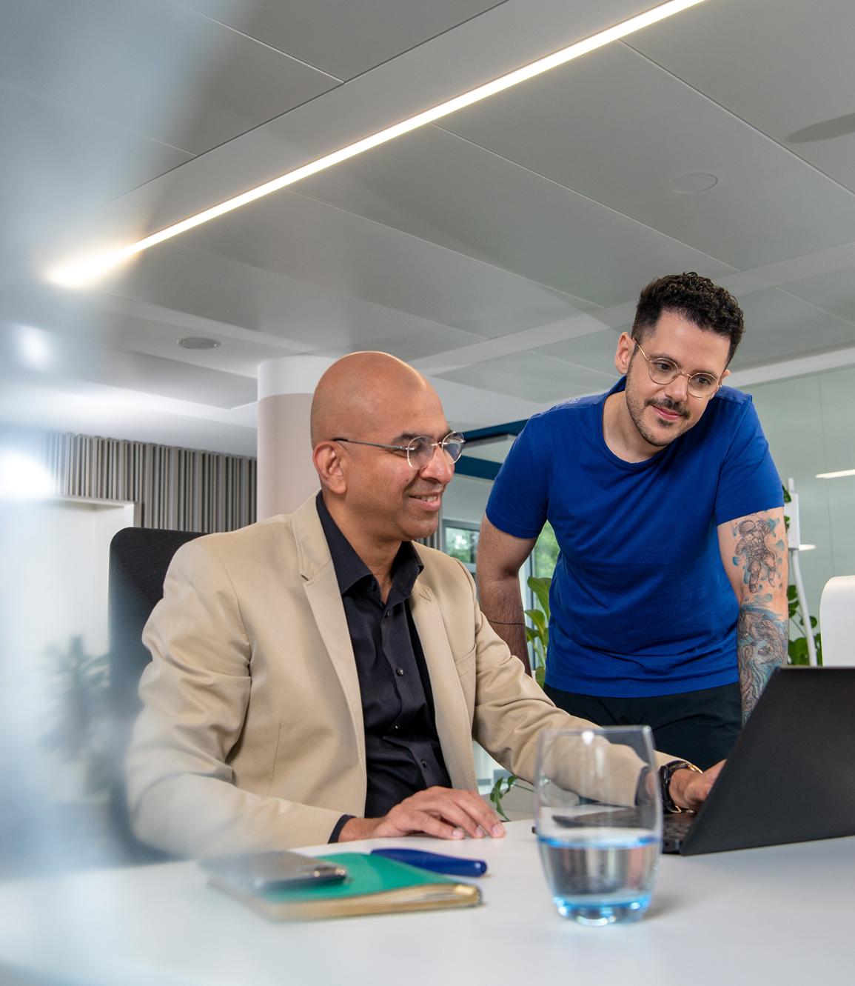
Schulung und Akzeptanz
Schulungsbedarf
Know-How Transfer
Um Ansible effektiv zu nutzen, sind umfassende Schulungen nötig, besonders für traditionelle IT-Teams
Der Wechsel zu neuen Tools erfordert Wissenstransfer, der Zeit und Ressourcen beansprucht.
01
Schulung und Akzeptanz neuer Technologien
Akzeptanzprobleme
Kulturelle Widerstände
Management und Teamleiter Förderung, um den Wandel und Akzeptanz zu fördern
Neue Tools stoßen oft auf Widerstand, besonders bei etablierten Teams, die an ihren Prozessen festhalten.

Slide 14
Technische Herausforderungen
Integration
Skalierung
Die Integration in eine komplexe IT-Infrastruktur mit unterschiedlichen Systemen und Technologien kann herausfordernd sein
Bei größeren Infrastrukturen kann die Skalierung und Verwaltung von Ansible herausfordernd sein.
02
Technische Hürden
Module
Qualität & Support
Trotz der umfangreichen Modulsammlung von Ansible gibt es spezifische Anforderungen ohne passende Module, was die Automatisierung erschweren
Einige Community-Module bieten möglicherweise nicht denselben Support und dieselbe Stabilität wie Red Hat-gepflegte Module.

Slide 15
Externe Herausforderungen
Unsicherheiten & Strategische Ausrichtung
Aktuelle M&A auf dem IT Markt sorgen für Unruhe und Unklarheiten bei strategischen Ausrichtungen
03
Externe Herausforderungen
Produktstrategie
Mögliche Änderungen im Support-Modell oder in der Lizenzierung könnten Herausforderungen darstellen.

Slide 16
Ansible Lösungsansätze

Slide 17
Lösungsansätze
01
Schulung und Akzeptanz neuer Technologien
02
Technische Hürden
03
Externe Herausforderungen
Maßgeschneiderte Schulungen
Zentrales Playbook Management
Verlässliche Roadmap
Community & Mentorenprogramm
Dynamisches Inventory
Usergruppen
Zeit- und Ressourcenplanung
IT Landscape Übersicht & Anbindung
Langfristige Verträge
Dokumentation & Best Practices
Open Source Mindset Modulentwicklung
Große Hersteller / Open Source

Slide 18
Zusammenfassung
Strategische Integration im Unternehmen
Höhere Akzeptanz, gezieltere Einführung und Durchdringung
Ressourcen schonend
Community
Wichtiger Faktor bei Einführung und im Betrieb
Kultur
In der Infrastruktur ein nicht zu unterschätzender Faktor
Tool für Alle Nicht nur ein DevOps Tool sondern ein großer Schritt in Automatisierung und Standardisierung

Slide 19
DANKE!
Q&A

